Slide 1
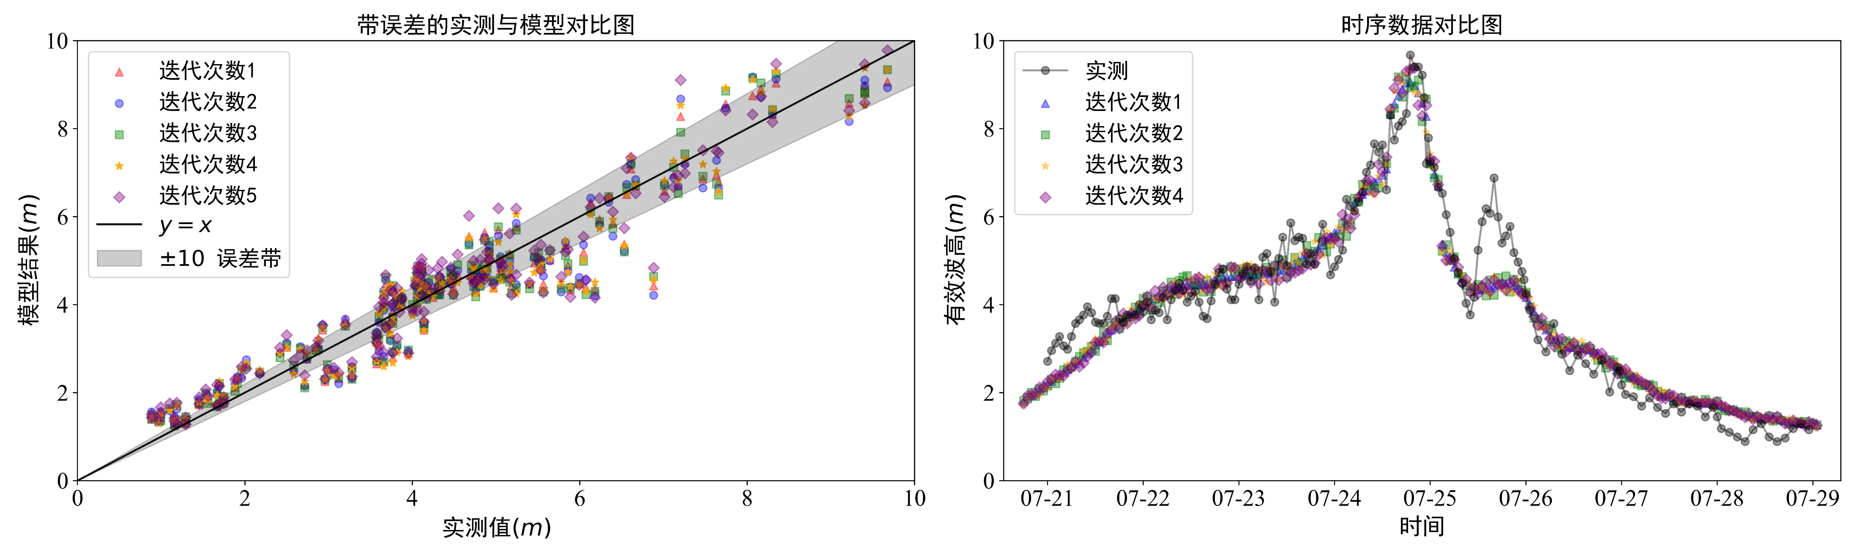
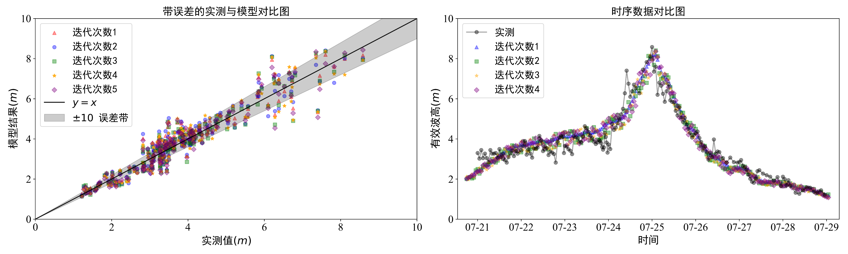
(A) 烟花—台州
(B) 烟花—舟山

Slide 2
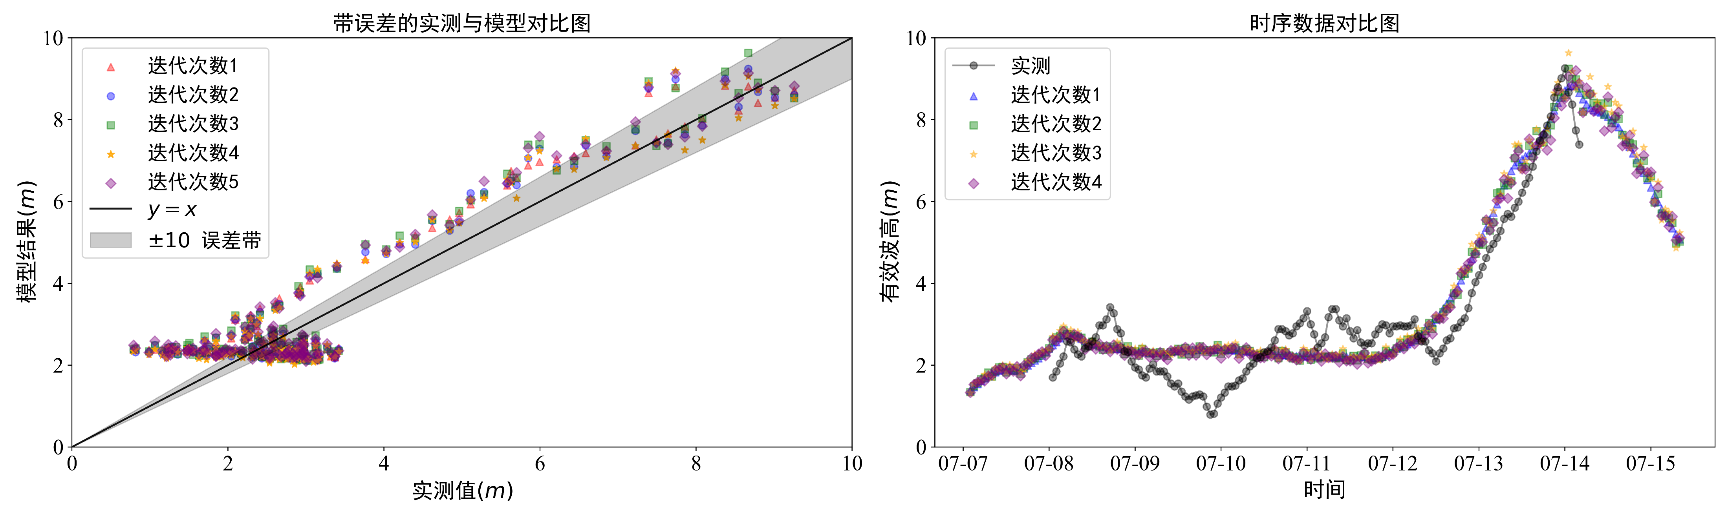
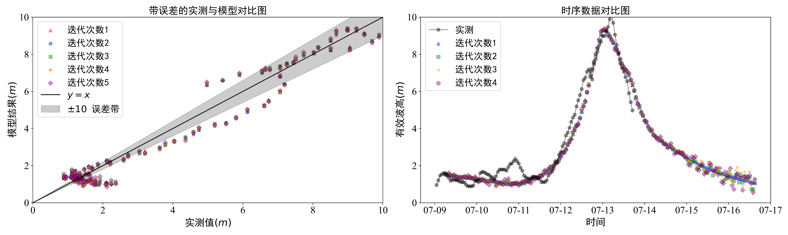
(B) 灿鸿—舟山
(B) 灿鸿—温州

Slide 3
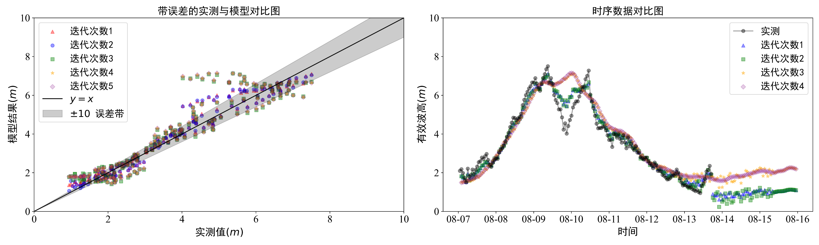
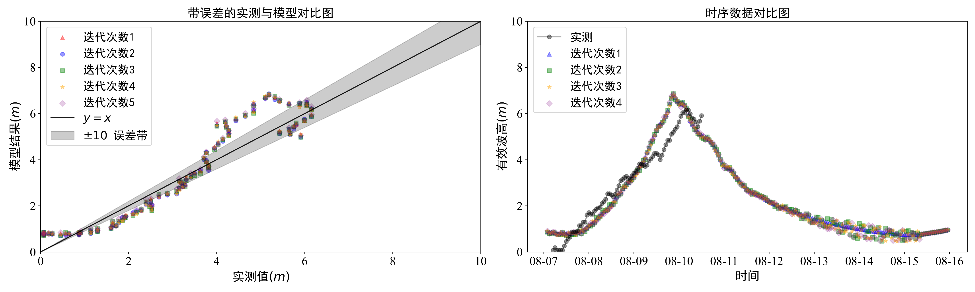
(A) 利奇马—舟山
(B) 利奇马—温州

